Slide 1
计算机系统与网络安全技术 Technology of Computer System and Network Security
牛伟纳
计算机科学与工程学院（网络空间安全学院）
2022年9月28日10时8分

Slide 2

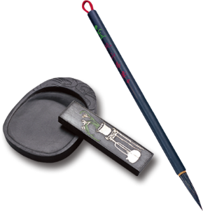
第6章：恶意软件
恶意软件的类型
高级持续性威胁
传播-感染内容-病毒
传播-漏洞利用-蠕虫
传播-社会工程学-垃圾电子邮件
载荷-系统损坏
载荷-攻击代理-zombie、bot
载荷-信息窃取-键盘记录器
载荷-隐蔽-后门、rootkit
对抗手段
目
录

Slide 3
第六章 恶意软件
6.1 恶意软件的类型
6.2 高级持续性威胁
6.3 传播-感染内容-病毒
6.4 传播-漏洞利用-蠕虫
6.5 传播-社会工程-垃圾电子邮件、木马
6.6 载荷-系统损坏
6.7 载荷-代理攻击-zombie, bots
6.8 载荷-信息窃取-键盘记录器、网络钓鱼、间谍软件
6.9 载荷-隐藏-后门、rootkits
6.10对抗手段

Slide 4
恶意软件
恶意软件的定义
一种被（往往是秘密地）植入系统中，以损害受害者数据、应用程序或操作系统的机密性、完整性或可用性，抑或对用户实施骚扰或妨碍的程序。 ——NIST SP 800-83

Slide 5
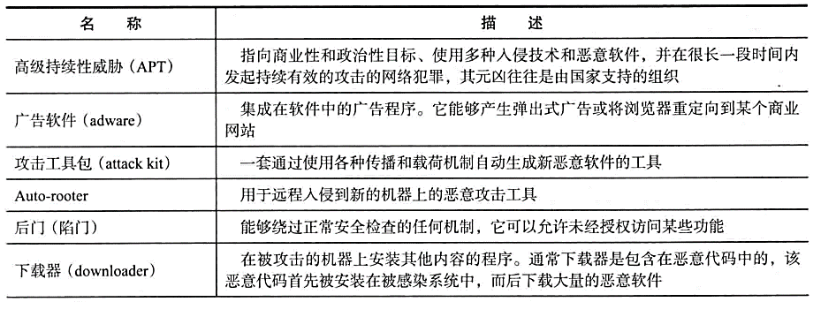
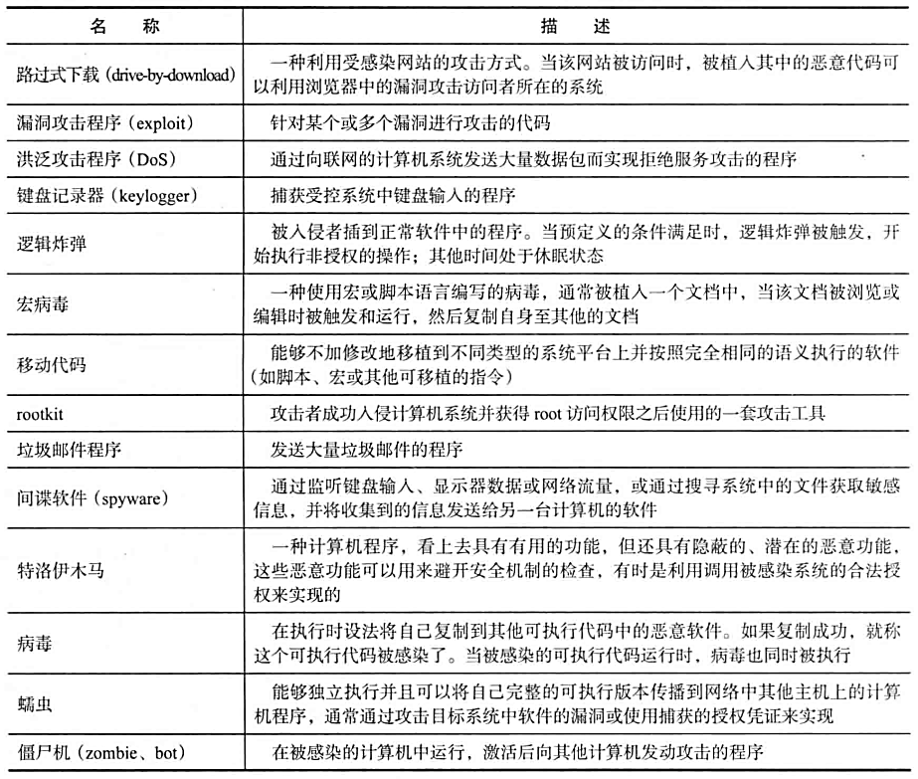
恶意软件
恶意软件的相关术语

Slide 6
恶意软件
恶意软件的相关术语

Slide 7
恶意软件的类型
恶意软件的分类
分为两大类：
首先基于它如何传播或传播以达到预期目标
然后，一旦达到目标，它就会执行操作或有效载荷
也可以分为：
那些需要宿主程序的(寄生代码，如病毒)
那些独立的、自包含的程序(蠕虫、木马和机器人)
不能复制的恶意软件(木马和垃圾邮件)
复制的恶意软件(病毒和蠕虫)

Slide 8
恶意软件的类型
恶意软件的分类
传播机制包括:
对现有可执行程序的感染或由病毒翻译并随后传播至其他系统的内容
利用软件漏洞（无论是从本地发起或借助蠕虫、路过式下载等方式从网络发起)来允许恶意软件自我复制
借助社会工程学方法说服用户绕过安全机制来安装木马或响应网络钓鱼
恶意软件一旦到达目标系统，其将表现出的有效载荷的行为可能包括:
污染系统或数据文件
窃取服务使系统成为僵尸网络中的一个僵尸代理
窃取系统信息，特别是登录口令和通过键盘记录器或间谍软件获取的隐私信息
隐蔽恶意软件的存在以防止其被系统检测和锁定

Slide 9
恶意软件的类型
攻击工具包
最初，恶意软件是软件编写者为炫耀技术而开发和部署的
在20世纪90年代早期，病毒工具开发包的出现改变了这种情况，而后在21世纪初期出现了更多通用的攻击包，这些攻击包在极大程度上助长了恶意软件的开发和部署
工具包通常被称为“犯罪软件”
其包含了多种传播机制和有效载荷模块，即使新手菜鸟也可以进行组合、选择和部署
所生成的恶意软件变种的绝对数量仍然会给对抗它们的防御系统造成相当大的麻烦
常见的攻击工具包实例：
Zeus
钓鱼

Slide 10
恶意软件的类型
攻击源
近几十年来，恶意软件开发发生了一些变化，攻击者由个人的、以炫耀技术为目的变化为更加有组织和危害性更大的攻击源。比如:
在恶意软件数量上升的背后，是制作动机的改变，这种改变实际上催生了出售攻击包的地下经济，获取受害主机的控制权和盗窃信息
有政治动机的攻击者
罪犯
有组织的
犯罪
向公司、国家出售服务的组织
政府的
代理人

Slide 11
第六章 恶意软件
6.1 恶意软件的类型
6.2 高级持续性威胁
6.3 传播-感染内容-病毒
6.4 传播-漏洞利用-蠕虫
6.5 传播-社会工程-垃圾电子邮件、木马
6.6 载荷-系统损坏
6.7 载荷-代理攻击-zombie, bots
6.8 载荷-信息窃取-键盘记录器、网络钓鱼、间谍软件
6.9 载荷-隐藏-后门、rootkits
6.10对抗手段

Slide 12
高级持续性威胁
高级持续性威胁（APTs）
资源充足，对选定目标(通常是商业或政治)持续应用各种入侵技术和恶意软件。
通常被认为是国家资助的组织和犯罪企业
与其他类型攻击不同的是，他们精心选择目标和在长时间内隐形入侵
备受关注的攻击包括Aurora、RSA、APT1和Stuxnet

Slide 13
高级持续性威胁
APT特征
高级
攻击者使用多种入侵技术和恶意软件，如果需要还会开发定制的恶意软件
持续性
攻击者用很长时间确定针对攻击目标的攻击应用可以最大化攻击成功的概率
威胁
针对选定目标的威胁来自有组织、有能力和有良好经济支持的攻击者，他们试图攻陷这些目标
其中单一的组件在技术上也许不先进，但是每个组件都是针对目标精心选择的
攻击手段的种类是逐渐递增的，通常是非常隐秘的，直到目标被攻陷
在攻击过程中，攻击者的积极参与极大地提升了自动攻击工具的威胁等级，也增加了成功攻击的可能性

Slide 14
高级持续性威胁
APT攻击
目的
包括窃取知识产权或安全和基础设施相关数据，也包括基础设施的物理损坏
攻击技术
社会工程
意图
用具有多种传播机制和有效载荷的复杂恶意软件感染目标
钓鱼邮件
选取目标组织中的人员可能会访问的网站植入下载驱动
一旦他们获得了对目标组织系统的初始访问权，就会使用更多的攻击工具来维护和提升他们的访问权

Slide 15
第六章 恶意软件
6.1 恶意软件的类型
6.2 高级持续性威胁
6.3 传播-感染内容-病毒
6.4 传播-漏洞利用-蠕虫
6.5 传播-社会工程-垃圾电子邮件、木马
6.6 载荷-系统损坏
6.7 载荷-代理攻击-zombie, bots
6.8 载荷-信息窃取-键盘记录器、网络钓鱼、间谍软件
6.9 载荷-隐藏-后门、rootkits
6.10对抗手段

Slide 16
传播-感染内容-病毒
病毒
感染程序的一种软件
修改它们以包括病毒的副本
复制并继续感染其他内容
容易通过网络环境传播
病毒附在可执行程序上时，它可以做该程序被允许做的任何事情
在主机程序运行时秘密执行
具体根据不同的操作系统和硬件而异
利用他们的细节和弱点

Slide 17
传播-感染内容-病毒
病毒的组成元素
感染机制
触发条件
有效载荷
病毒传播和进行自我复制的方法
也被称为感染向量
激活或交付病毒有效载荷的事件或条件
有时也被称为逻辑炸弹
指病毒除传播之外的活动
包括破坏活动，也包括无破坏但值得注意的良性活动

Slide 18
传播-感染内容-病毒
病毒周期
潜伏阶段
触发阶段
传播阶段
执行阶段
病毒是空闲的
病毒已被激活以执行其预期的功能
病毒将自己的副本放入其他程序中或放入磁盘上的某些系统区域
执行函数
最终会被某个事件激活
并非所有病毒都有这个阶段
可以由各种系统事件引起
可能是无害或有害的
可能与传播版本不相同
每个被感染的程序现在将包含一个病毒的克隆体，它自己将进入传播阶段

Slide 19
传播-感染内容-病毒
宏病毒和脚本病毒
NISTIR 7298将宏病毒定义为：
一种附加到文档并使用文档应用程序的宏编程功能来执行和传播的病毒
宏病毒会感染用于支持各种用户文档类型中的活动内容的脚本代码
威胁性的原因有很多：
宏病毒有独立的平台
宏病毒感染的是文档而不是可执行部分的代码
宏病毒的传播很容易
宏病毒感染的是用户文档而不是系统程序，所以传统文件系统的访问控制在防止其扩散方面的作用有限,因为用户需要修改它们
相比于传统的可执行病毒,宏病毒的制造或修改更加简单

Slide 20
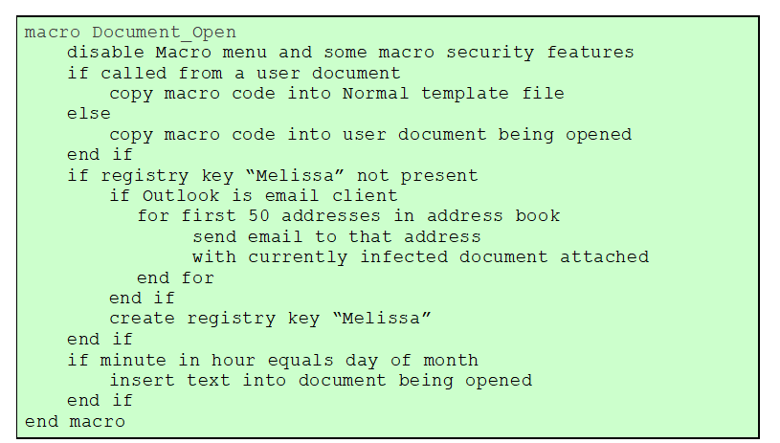
传播-感染内容-病毒
病毒的分类

Slide 21
传播-感染内容-病毒
病毒的分类——按目标分类
感染引导扇区病毒
感染主引导记录或引导记录，并在从包含病毒的磁盘引导系统时传播
感染可执行文件病毒
感染操作系统或shell认为可执行的文件
宏病毒
使用由应用程序解释的宏或脚本代码感染文件
多元复合型病毒
通过多种方式感染文件

Slide 22
传播-感染内容-病毒
病毒的分类——按隐藏方式分类
加密型病毒
以多种方式感染文件病毒的一部分会创建一个随机加密密钥，并对病毒的其余部分进行加密
隐蔽型病毒
一种明显被设计用来隐藏自己不被杀毒软件发现的病毒
多态病毒
每次感染都会变异的病毒
变形病毒
一种在每次迭代中发生变异并完全重写自身的病毒，它可能改变行为和外观

Slide 23
第六章 恶意软件
6.1 恶意软件的类型
6.2 高级持续性威胁
6.3 传播-感染内容-病毒
6.4 传播-漏洞利用-蠕虫
6.5 传播-社会工程-垃圾电子邮件、木马
6.6 载荷-系统损坏
6.7 载荷-代理攻击-zombie, bots
6.8 载荷-信息窃取-键盘记录器、网络钓鱼、间谍软件
6.9 载荷-隐藏-后门、rootkits
6.10对抗手段

Slide 24
传播-漏洞利用-蠕虫
蠕虫
是一种主动寻找并感染其他机器的程序，而每台被感染机器又转而成为自动攻击其他机器的跳板
利用客户端或服务器程序中的软件漏洞
利用网络连接在系统间传播
也能通过共享媒介（如 USB设备或者CD、DVD数据光盘)进行传播
电子邮件蠕虫通过附带的文档或即时消息通信中的宏或脚本代码传播
一旦被激活，蠕虫就可以再次复制并传播
除了传播之外，蠕虫通常还会附带其他的一些有效载荷
第一个著名的蠕虫程序是20世纪80年代早期在Xerox Palo Alto实验室中实现

Slide 25
传播-漏洞利用-蠕虫
蠕虫的复制方法
电子邮件或即时工具
通过邮件将自己的拷贝发送到其他系统中去
自身当作即时通信服务的附件进行发送
文件共享
蠕虫可以在如USB设备等可插拔媒介上创建自己的拷贝
远程执行能力
蠕虫有在其他系统中执行自己的拷贝的能力
远程文件访问或传输能力
蠕虫利用远程文件访问或者传输服务向其他系统复制自身拷贝
远程登录能力
蠕虫以一个用户的身份登录到远程系统，然后使用命令将自己复制到将要被执行的另一个系统中。

Slide 26
传播-漏洞利用-蠕虫
发现目标
扫描(或指纹采集 )
传播阶段的首要功能
寻找其他系统进行感染

Slide 27
传播-漏洞利用-蠕虫
发现目标
随机式探索
每一台被感染的主机使用不同的种子来探测IP地址空间的随机地址
该技术会产生大量的网络流量，可能导致在实际攻击开展前，操作便会被中断
黑名单
攻击者首先为潜在的易感染机器列出一个大名单
一旦名单编辑完成，攻击者即开始感染名单中的机器
每个被感染的机器会被分配名单中的一部分进行扫描
这种策略会使得扫描时间非常短，因此检测感染的发生是非常困难的
拓扑式探索
此方法利用被感染机器中包含的信息来寻找和扫描更多的主机
本地子网
如果防火墙后的一台主机可以被感染，则该主机会在其所在的本地网络中寻找目标
利用子网地址结构,被感染的主机可以寻找到其他本应受到防火墙保护的主机

Slide 28
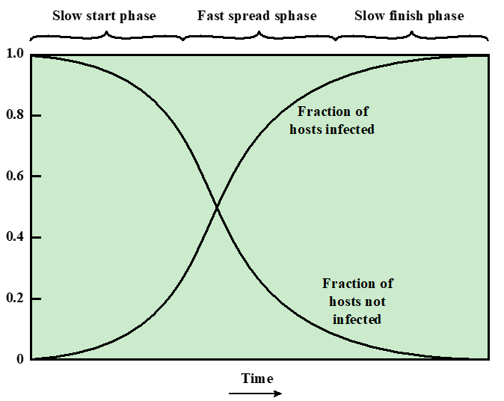
传播-漏洞利用-蠕虫
蠕虫传播模型

Slide 29
传播-漏洞利用-蠕虫
Morris 蠕虫
最早被人熟知的蠕虫
1998年被Robert Morris编写并发布到Internet上
为了在UNIX系统中传播而设计的
试图破解本地口令文件，利用破解的口令和对应用户ID登录远程主机
利用UNIX系统finger协议的漏洞，这个漏洞会报告远程用户的位置
利用负责收发邮件的远程进程的调试选项中的一个陷门
任何一个成功让Morris蠕虫病毒能和操作系统命令解释器进行通信
发送给解释器一个引导程序来复制蠕虫

Slide 30
传播-漏洞利用-蠕虫
蠕虫技术现状
多种攻击手段
超快速传播
多态
变形
多平台
蠕虫技术

Slide 31
传播-漏洞利用-蠕虫
移动代码
NIST SP 800-28将移动代码定义为：
不加修改就能够在不同系统平台上运行并且能够实现相同功能的程序
从远程系统传输到本地系统，然后在本地系统上执行
通常充当病毒、蠕虫或特洛伊木马的载体
移动代码能够利用漏洞实现某些功能

Slide 32
传播-漏洞利用-蠕虫
移动代码
常用的移动代码载体类型主要有：
Java applet
ActiveX
JavaScript
VBScript
使移动代码能够在本地系统进行恶意操作的最常见方式有:
跨站点脚本
交互式和动态的Web站点
电子邮件附件
从不可信网站下载程序或者下载不可信软件等

Slide 33
传播-漏洞利用-蠕虫
手机蠕虫
2004年，Cabir蠕虫首次被发现
然后是2005年的Lasco和CommWarrior
通过蓝牙无线连接或彩信进行传染
目标是智能手机
这些恶意程序可以使实际完全瘫痪，删除手机数据，或者向收取额外费用的号码发送信息
CommWarrior通过蓝牙复制到其他手机，以彩信文件的形式发送给联系人，并自动回复收到的短信

Slide 34
传播-漏洞利用-蠕虫
路过式下载
利用应用程序中的缺陷( bug)来安装恶意软件。使得当用户浏览一个受攻击者控制的Web页面时，该页面包含的代码会攻击该浏览器的缺陷并在用户不知情或未允许的情况下向系统安装恶意软件
在多数情况下，这类恶意软件不像蠕虫那样传播
等待那些无防备的用户浏览恶意的 Web页面来传播

Slide 35
传播-漏洞利用-蠕虫
恶意广告
通过Web站点部署恶意软件的技术，该技术不会真正损害Web站点
攻击者在他们目标网站付钱植入包含有恶意代码的广告
利用这些恶意植入代码,攻击者通过向访问者展示广告来令其感染
这些恶意代码是动态生成的，这同样可以减少被侦测到的机会，或者只感染特殊的系统
近年来，恶意广告发展迅速，因为它们很容易被放置在期望的网站上，而且几乎没有问题，也很难追踪
攻击者在预料到他们的受害者可能会浏览目标网站后仅仅将这些恶意广告放置几小时，以此来大幅度降低恶意广告的可见度

Slide 36
传播-漏洞利用-蠕虫
点击劫持
也称为用户界面(UI)伪装攻击
使用类似的技术，键盘输入也可以被劫持
通过精心制作的可定义模板、iframe标签和文本框等页面元素的组合，用户会被误导而以为他们在为电子邮件或银行账户输入口令，而实际上他们将口令输入到了攻击者控制的一个无形的框架内
攻击者收集被感染用户点击信息的攻击
攻击者可以强迫用户做一系列的事情，从调整计算机的设置到在用户不知情的情况下让用户访问可能含有恶意代码的网站
利用Adobe Flash和JavaScript，攻击者甚至可能在一个合法按钮的上面或者下面部署一个按钮，并将其制作成难以被用户察觉的样子
这种攻击的典型例子是利用多重透明或模糊的页面层次来欺骗用户在试图点击最上层页面时，却实际上点击了另一个按钮或链接到另一个页面
攻击者实施点击劫持的意图是将一个页面链接至属于其他应用、域名的页面

Slide 37
第六章 恶意软件
6.1 恶意软件的类型
6.2 高级持续性威胁
6.3 传播-感染内容-病毒
6.4 传播-漏洞利用-蠕虫
6.5 传播-社会工程-垃圾电子邮件、木马
6.6 载荷-系统损坏
6.7 载荷-代理攻击-zombie, bots
6.8 载荷-信息窃取-键盘记录器、网络钓鱼、间谍软件
6.9 载荷-隐藏-后门、rootkits
6.10对抗手段

Slide 38
传播-社会工程学-垃圾电子邮件、木马
社会工程学
垃圾邮件
垃圾电子邮件
恶意软件的
重要载体
被用作钓鱼攻击
特洛伊木马
内部藏有恶意代码,当被调用时,会执行非预期的或有害的功能
特洛伊木马程序可以间接完成一些未授权用户无法直接完成的功能
手机木马
首次在2004年发现 (Skuller)
目标是智能手机

Slide 39
第六章 恶意软件
6.1 恶意软件的类型
6.2 高级持续性威胁
6.3 传播-感染内容-病毒
6.4 传播-漏洞利用-蠕虫
6.5 传播-社会工程-垃圾电子邮件、木马
6.6 载荷-系统损坏
6.7 载荷-代理攻击-zombie, bots
6.8 载荷-信息窃取-键盘记录器、网络钓鱼、间谍软件
6.9 载荷-隐藏-后门、rootkits
6.10对抗手段

Slide 40
载荷-系统损坏
Chernobyl 病毒
求职信（Klez）蠕虫
勒索软件（Ransomware）
首次发现于1998年
它会在可执行文件被打开时感染它们。当触发日期一到，它会用0覆盖硬盘的第一个兆字节的数据以删除被感染系统中的数据，导致整个文件系统的大面积损坏
它感染从 Windows 95到Windows XP的一系列操作系统
恶意软件会加密用户数据，然后向用户索要赎金才可以恢复数据
早期例子是一个有破坏性的、寄生性的、内存驻留性质的病毒，运行于Win95和98系统上
求职信蠕虫通过电子邮件，向用户地址簿中的邮箱地址和系统中的文件传播自身的拷贝
首次发现于2001年10月
它可以暂停和删除一些运行在系统中的反病毒程序
在发作日期，即每年某几个月的13号，它会清空本地硬盘下的文件
1989年发现的Cyborg 木马就是早期的例子
到了2006年年中，涌现出一批使用公钥加密算法和越来越长的密钥对数据进行加密的蠕虫和木马(如 Gpcode木马)
用户必须支付赎金，或在指定网站进行支付才可以拿到解密的密钥

Slide 41
载荷-系统损坏
WannaCry
在2017年5月感染了许多国家的很多系统
当其被安装在被感染的系统上，它会加密大量满足列表中文件类型要求的文件，而后索要比特币赎金来恢复它们
一旦这种情况发生，信息的恢复只能依赖于组织有良好的备份、应急响应措施、灾难恢复计划
攻击目标已经超出个人计算机系统，包括移动设备和Linux服务器
而威胁公布敏感个人信息或在短时间内永久销毁加密密钥等策略有时被用来增加受害者付费的压力

Slide 42
载荷-系统损坏
物理损害和逻辑炸弹
物理设备的损害
引起物理设备的损害
Chernobyl病毒不仅毁坏数据，还会试图重写用于引导计算机启动的BIOS代码
Stuxnet 蠕虫
有效载荷以一些特殊工业控制系统为目标
震网蠕虫提高了对使用复杂和有针对性的恶意软件产生的工业设备破坏问题的关注
逻辑炸弹
嵌入在恶意软件中的代码，在特定条件满足时便会“爆炸”

Slide 43
第六章 恶意软件
6.1 恶意软件的类型
6.2 高级持续性威胁
6.3 传播-感染内容-病毒
6.4 传播-漏洞利用-蠕虫
6.5 传播-社会工程-垃圾电子邮件、木马
6.6 载荷-系统损坏
6.7 载荷-代理攻击-zombie, bots
6.8 载荷-信息窃取-键盘记录器、网络钓鱼、间谍软件
6.9 载荷-隐藏-后门、rootkits
6.10对抗手段

Slide 44
载荷-攻击代理-zombie、bot
bot
会秘密控制一台连接Internet 的计算机，并利用所控制计算机发动攻击
Botnet – 一大群僵尸机组成了僵尸网络，以一种协调的方式运行
集合
用途：
分布式拒绝服务攻击 (DDoS)
发送垃圾邮件
嗅探通信流量
记录键盘
传播新的恶意软件
安装广告插件和浏览器辅助插件
攻击IRC聊天网络
操纵在线投票或游戏

Slide 45
载荷-攻击代理-zombie、bot
远程控制功能
Bot和蠕虫的区别
蠕虫自我繁殖并激活自己
Bot是由某种形式的指挥控制服务器网络控制的
早期实现远程控制的工具是IRC服务器
所有bot都会加入这个服务器的一个特定通道中，并把通道中收到的消息当作命令处理
越来越多的僵网已经避免使用RC机制了，转而利用协议(如HTTP协议)来实现隐蔽通信通道
利用点对点通信协议的分布式控制机制也是一种可用的控制方法，以避免单一控制节点容易失效的不足

Slide 46
第六章 恶意软件
6.1 恶意软件的类型
6.2 高级持续性威胁
6.3 传播-感染内容-病毒
6.4 传播-漏洞利用-蠕虫
6.5 传播-社会工程-垃圾电子邮件、木马
6.6 载荷-系统损坏
6.7 载荷-代理攻击-zombie, bots
6.8 载荷-信息窃取-键盘记录器、网络钓鱼、间谍软件
6.9 载荷-隐藏-后门、rootkits
6.10对抗手段

Slide 47
载荷-信息窃取-键盘记录器、网络钓鱼、间谍软件
键盘记录器和间谍软件
键盘记录器
抓取被感染机器中的键击信息，从而攻击者可以监视那些敏感信息
一般都会设置一些过滤机制以便只记录与攻击者想要的关键字相近的信息（(如“登录名”“口令”或“paypal.com”)
间谍软件
用以监听受害系统中更多种类的活动
监视历史记录和浏览内容
更改某一网页至攻击者控制的虚假网站
动态修改浏览器和网站交换数据，导致用户私人信息遭到严重的侵害

Slide 48
载荷-信息窃取-键盘记录器、网络钓鱼、间谍软件
网络钓鱼和身份盗窃
利用社会工程，通过伪装成可信来源的通信来取得用户的信任
在垃圾邮件中包含指向被攻击者控制的虚假网站URL，并让这个虚假网站模仿一些银行、游戏或其他类似网站的登录界面
此类邮件通常包含有提示用户需要紧急验证他们的账户以免被锁定的消息
如果用户不加小心，没有发现自己正受到诈骗，跟随链接并提供了需要的细节信息，就无疑会导致攻击者利用截获的凭证信息攻陷用户的账户
鱼叉式网络钓鱼
邮件的收件人事先已经受到了攻击者的认真研究
因为每封邮件都是精心制作的以迎合相应的收件人(通常是通过引用一系列信息以说服收件人相信邮件的可靠性)

Slide 49
第六章 恶意软件
6.1 恶意软件的类型
6.2 高级持续性威胁
6.3 传播-感染内容-病毒
6.4 传播-漏洞利用-蠕虫
6.5 传播-社会工程-垃圾电子邮件、木马
6.6 载荷-系统损坏
6.7 载荷-代理攻击-zombie, bots
6.8 载荷-信息窃取-键盘记录器、网络钓鱼、间谍软件
6.9 载荷-隐藏-后门、rootkits
6.10对抗手段

Slide 50
载荷-隐蔽-后门、rootkit
后门
后门也称为陷门
指的是一个程序的秘密入口，使得知情者不经过通常的安全访问程序而获取访问权限
维护挂钩指的是程序员开发者合理用于程序的调试和测试的后门
很难通过操作系统对后门进行控制

Slide 51
载荷-隐蔽-后门、rootkit
rootkit分类特征
持续的
基于
内存的
用户模式
内核模式
基于
虚拟机的
外部模式

Slide 52
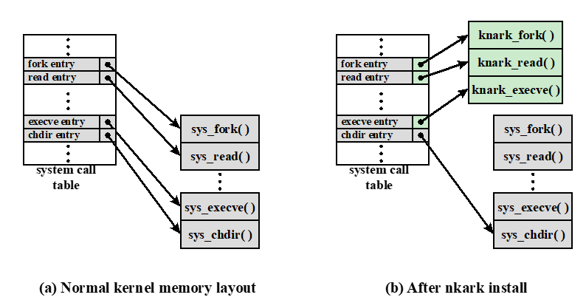
载荷-隐蔽-后门、rootkit
内核模式下的rootkit

Slide 53
第六章 恶意软件
6.1 恶意软件的类型
6.2 高级持续性威胁
6.3 传播-感染内容-病毒
6.4 传播-漏洞利用-蠕虫
6.5 传播-社会工程-垃圾电子邮件、木马
6.6 载荷-系统损坏
6.7 载荷-代理攻击-zombie, bots
6.8 载荷-信息窃取-键盘记录器、网络钓鱼、间谍软件
6.9 载荷-隐藏-后门、rootkits
6.10对抗手段

Slide 54
对抗手段
针对恶意软件的对抗措施
对抗恶意软件威胁的理想解决方案是预防，预防的四个主要要素是：
如果预防失败，技术机制可用于支持以下减少威胁的备选办法：
规则
警惕性
弥补弱点
缓解威胁
检测
识别
清除

Slide 55
对抗手段
杀毒软件的演变
第一代:简单的扫描仪
第二代:启发式扫描仪
第三代:活动陷阱
第四代:全功能保护
需要一个恶意软件签名来识别恶意软件
仅限于检测已知的恶意软件
使用启发式规则搜索可能的恶意软件实例
另一种方法是完整性检查
驻留在内存中的程序，在被感染的程序中通过其操作而不是其结构来识别恶意软件
由各种反病毒技术组合而成的软件包
包括扫描和活动陷阱组件和访问控制功能

Slide 56
对抗手段
沙箱分析
在沙箱或虚拟机中运行恶意代码
这可以保证代码在可控制的环境内运行，其行为可以被近距离监控，同时不会对实际的系统安全造成威胁。
在这种环境中运行潜在的恶意软件可以让检测系统对恶意软件复杂加密、多态或变质进行检测。
沙箱分析设计最困难的部分是确定执行每次解释所需的时间

Slide 57
对抗手段
基于主机的动态恶意软件分析
动态恶意软件分析或行为阻断软件与主机的操作系统相结合，实时监控恶意的程序行为
行为阻断软件能够在程序的恶意行为影响计算机之前将其阻断
因为动态分析软件能及时阻断可疑软件的执行，这比起现有的反病毒检测技术(如特征码技术和启发式技术)具有很大的优势
限制
因为在恶意程序的所有行为被识别出来之前，该程序已经在目标机器上执行了，所以在它被检测并阻止之前就可能已经对系统造成了损害

Slide 58
对抗手段
边界扫描处理
通常包含在运行于这些系统上的电子邮件和 Web代理服务中
但也可能包含在入侵检测系统的流量分析组件中
反病毒软件也可能包含有预防入侵的措施，有能力屏蔽任何可疑的网络流量
方法存在局限性，只能扫描恶意软件内容

Slide 59
对抗手段
边界扫描处理
入口检测软件
出口检测软件
这类软件被安装在企业内部网络和Internet之间
它们可以是一个边界路由器或者外部防火墙或者独立的被动监控器的入口过滤软件的一部分
这些软件可以被安装在企业内部网络中的各个独立局域网的出口点上，也可以被安装在企业内部网与Internet之间
通过监控输出通信中是否存在扫描或者其他可疑行为来捕获恶意软件攻击的源头

Slide 60
本章小结
6.1 恶意软件的类型
6.1.1 恶意软件的粗略分类
6.1.2 攻击工具包
6.1.3 攻击源
6.2 高级持续性威胁
6.3 传播-感染内容-病毒
6.4 传播-漏洞利用-蠕虫
6.4.1 发现目标
6.4.2 蠕虫传播类型
6.4.3 Morris 蠕虫
6.4.4 蠕虫攻击简史
6.4.5 蠕虫技术的现状
6.4.6 移动代码
6.4.7 手机蠕虫
6.4.8 客户端漏洞和路过式下载
6.5.8 点击劫持
6.9 载荷-隐藏-后门、rootkits
6.9.1 后门
6.9.2 Rootkit
6.9.3 内核模式下的rootkit
6.9.4 虚拟机和其他外部rootkit
6.5 传播-社会工程-垃圾电子邮件、木马
6.5.1 电子邮件
6.5.2 特洛伊木马
6.5.3 手机木马
6.6 载荷-系统损坏
6.6.1 数据损坏和勒索软件
6.6.2 物理损害
6.6.3 逻辑炸弹
6.7 载荷-代理攻击-zombie, bots
6.7.1 Bot的用途
6.7.2 远程控制功能
6.8 载荷-信息窃取-键盘记录器、网络钓鱼、间谍软件
6.8.1 凭证盗窃、键盘记录器和间谍软件
6.8.2 网络钓鱼和身份盗窃
6.8.3 侦查、间谍和数据渗透
6.10 对抗手段
6.10.1 针对恶意软件的对抗措施
6.10.2 基于主机的扫描器和基于签名的反病毒软件
6.10.3 边界扫描处理
6.10.4 分布式情报搜集处理
Notes:
Chapter 1 summary.

